Slide 1
文化差异及特征
《工业社会学》第六讲
陈天宁
13991861066
tnchen@mail.xjtu.edu.cn

Slide 2
文化的社会学定义
“文化是一个人类群体中精神的、道德的、艺术的、语言的整体遗产；是积累的经验，它是一代一代（带着变化）传承下来的，规定了什么是经验和应当怎样？文化区别各种人类社会的那些相互差异。一个人类群体的文化规定了准则，该群体的每个成员按照这个规则形成相互关系。在这种关系中，他们学会了一种特定文化，从而由儿童变为成人。”
——西格（Seger）：《现代社会学》1973

Slide 3
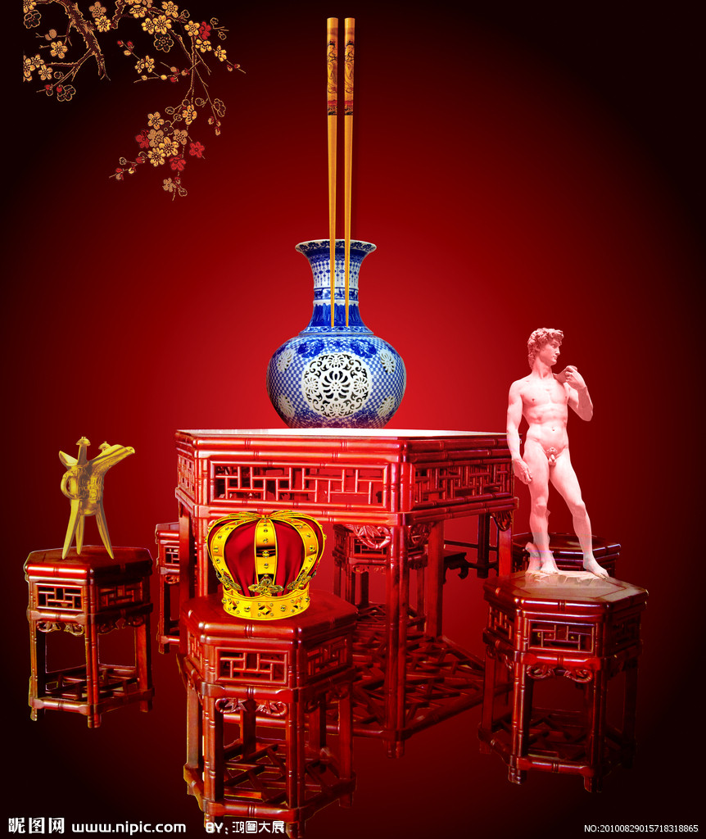
一、东方文明与西方文明
东方文明和西方文明的特征差别首先体现在生产方式和生活方式差别，进而形成不同的行为方式、民风民俗、社会制度、直至文化艺术、宗教信仰等方面的差别。
东方文明是以农耕文化为基础的，注重顺应自然；而西方文明则是以农牧文化为基础的，强调抗争。

Slide 4
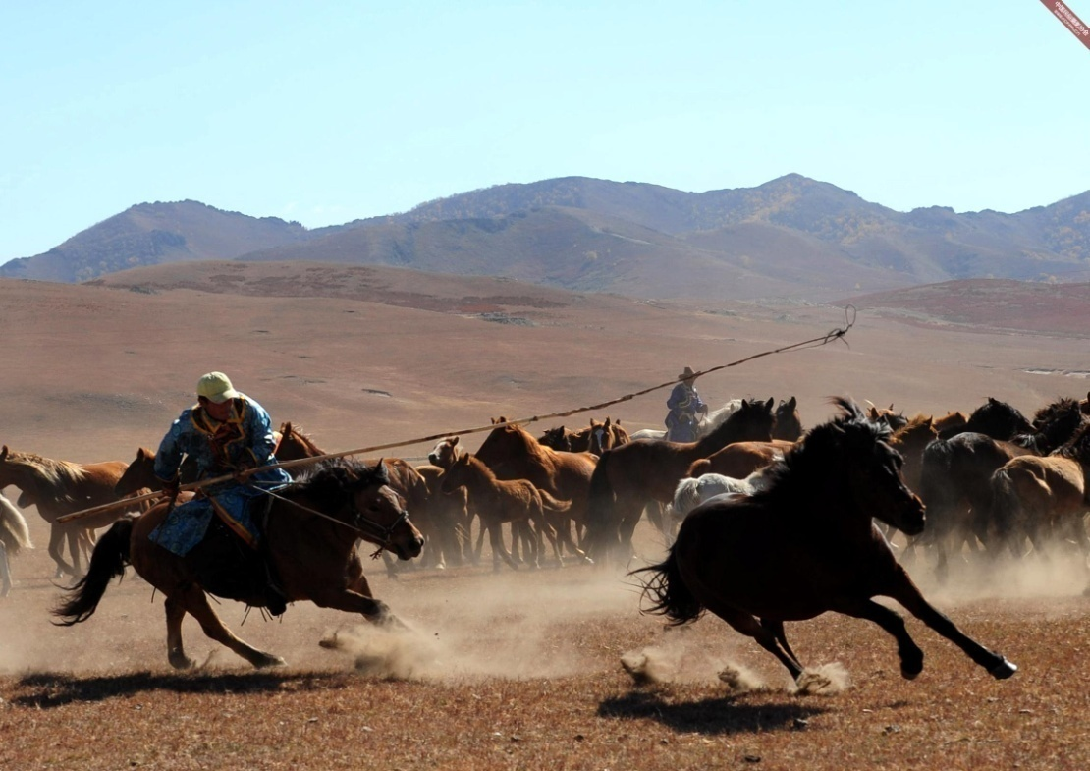
游牧文明的生产和生活
游牧民族的生活要求水、草等环境条件，生产对象是跑动的牲畜，且必须能够制服这些牲畜。严酷的环境和迁徙不定的生活铸就了他们强壮彪悍的体魄和好动、好斗、刚烈、豪放甚至是急躁的性格；
迁徙环境总在变化，因此他们注意观察周围的自然环境，所有这些性格和心理的特征反映到西方的美学、文艺和小说上。如注重心理刻画、环境衬托、情节进展迅速等特色，而戏剧创作则呈现悲剧性浓于喜剧性的特点。

Slide 5

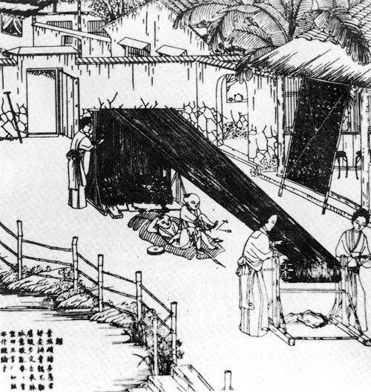
农耕文明的生产和生活
农耕民族的生产对象是静止的植物，生长的过程缓慢，过的是长期定居的生活，熟悉的环境是村庄附近的青山和绿水，常年都没有什么大的变化。他们习惯于不变和永恒。
宁静而安定的生活环境，使农夫体质相对文弱，性格比较内向、温顺，生活节奏比较舒缓和松弛。且注重与邻居的关系。
他们喜欢听那些慢条斯理、从容细说“草蛇灰线、伏脉千里”的故事，观赏节奏缓慢、细致冗长、有头有尾并以“大团圆”收尾的戏曲。

Slide 6
文明的特点取决于生存方式
农耕文明依靠天时地利，故而崇拜自然之力；单颗作物的好坏不足以影响整体收获，故不重个体而重多数；农业生产注重实践的积累，故而在意智慧的传承；遵循经年的经验，因此需要整体的把握。这就逐渐形成了农耕文明特有的重集体轻个人，重宏观轻细节，重知识轻武力的思想。
游牧文明需要与自然抗争、争夺水草牧场要依靠个人体能和武力，故而崇拜战争和英雄；在意个体牛、羊的差异，故而需要细节的观察；重视短期的结果，故而强调实力的发挥。而这就逐渐形成了游牧文明特有的重个体轻集体，重微观轻整体，重武力轻智慧的思想。
东方与西方文明在绘画艺术方面，或注重写意，或重视个体形体上的“健”与“美”，反映了这两种文明的差别。

Slide 7

农耕关注群体|游牧关注个体
农牧文明关注的是农作物群体（稻子、麦子），强调顺乎自然、顺乎时节（二十四节气）。不能逆规律而行，而要和谐。在饮食上筷子、勺子便于处理菜、汤一类的食物。
艺术表现趋向于抽象，趋于群体，无法太精准、太真实。中国画重写意，而藐视“匠人”。在方法论上关注群体，强调个组成元素间的相互关系，不追求准确的数值表达。
游牧文明关注的是个体（牛、马、羊）强调制服（圈禁、捆绑、宰杀），饮食工具像刀叉都是为了处理肉类食物。
艺术因关注个体，所以强调真实和细致描写：解剖学、肢体、皮毛、现实主义和超现实主义。对方法论也有影响，如习惯于把问题一直分解到最简单的环节再作分析等。

Slide 8

农耕自给自足|游牧单一经济
游牧经济是一种不完全的经济，对自然环境存在着相当的依赖性。因此游牧部落之间经常为争夺水草发生小争斗，在无法满足生存的情况下，他们会对农耕民族大进攻。
农耕文明是一种相对完全、循环稳定、容易自给自足的经济，对外的依赖性较少。定居的生活方式使他们不愿远离居住地，留恋故居和叶落归根，对外侵略性也较少。自卫
游牧文明的生产力低下，流动性强，人口数量少，社会组织简单，一般都以部落为基本单位，通常不需要高度的文化，但更注重技术发展，并注重商贸交换必须品。行商
农耕文明的生产力较高，因此人口增长快，土地管理事物多，需要的文明程度较高，社会分工比较细致，社会组织也比较复杂，容易形成国家的形式。 坐贾

Slide 9
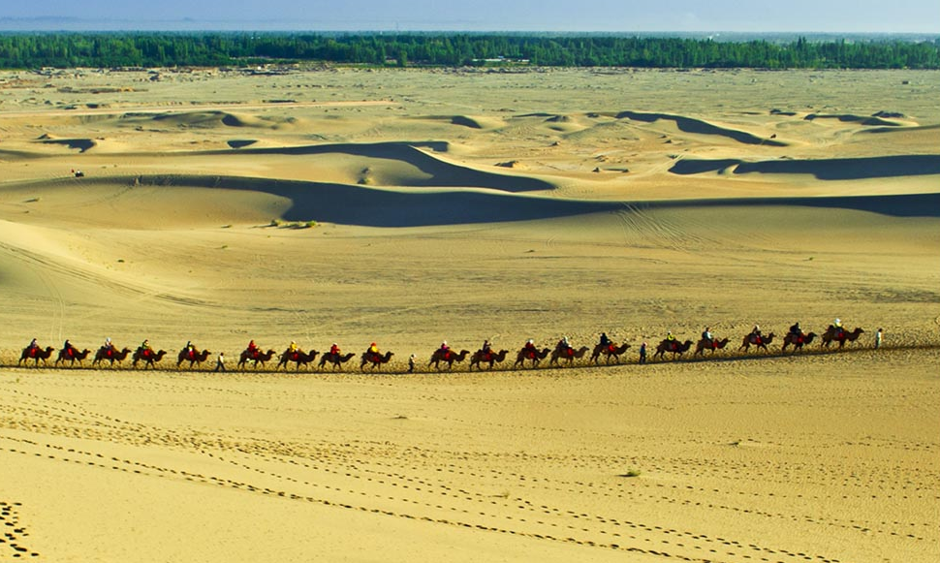
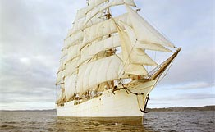
农耕文明重农|游牧文明重商
相对于农耕民族循环稳定、自给自足的生活方式来说，游牧民族较为单一经济，加上游牧民族生活的迁徙性和冒险性，客观上有进行物品交换和贸易的强烈需求，所以在商品贸易活动中，游牧民族表现的更加积极主动。早在苏美尔文明兴起时，游牧民族与农耕民族的货物交易就已展开。

Slide 10

农耕人情社会|游牧契约社会
农耕文明注重实物形式的财产，如田地、房产、庄园等不动产，在定居的农耕生产和生活中的便利舒适。
游牧文明则注重货币形式的财产，如货币、契约等便于分割、携带的证卷和债卷、以适应流动的生活方式。
定居的生活重承诺。熟人社会，口头承诺，诚信自律，如果失信，那跑得了和尚跑不了庙，且可以父债子还。
移动的生活重契约。陌生社会，契约作证、法律裁决，如果违反约定，要受到立即的惩罚，且难再缔结契约。
如果在现代工业社会中，西方人和东方人在交易，签一项小合同和大合同，会有什么样的心理？

Slide 11

农耕注重自律|游牧注重他律
游牧文明强调他律，注重法制，力求通过制度和契约来形成社会管理体系，它的自律相对而言易被忽略，例如因为缺乏自律文化的约束，游牧民族的商贸非常注重商业契约，这就是由游牧文明的特点所决定的。迁移的社会重契约。
农耕文明强调自律，注重礼治，试图通过等级和自我约束来形成社会管理体系，它的律法相对而言比较内敛，例如汉虽实承秦制，但却独尊儒家，这种内法外儒的社会形式也是由农耕文明的特点所决定的。定居社会注重人际关系。
东方文明以农耕文明为核心，是一个强调自律的社会。当一个以自律为主的社会突然失去了自律的约束，转而强调实现自我，而自身的文化中又相对缺少他律的传统，这个社会的秩序会怎样。 如对见义勇为者诬陷，犯规成本低就犯规。

Slide 12

农耕社会集中|游牧社会移动
因为游牧文明由于迁徙分散，且自然条件的状态分散，充满冒险，且生产力低产出少，剩余生产价值不足，因此无法形成稳定的大社会结构，无法维持像农耕文明一样的庞大政权机构的运转。游牧文明的社会架构大多松散，不易形成大型的社会群体，多以部落等自然形成的群体活动，
因为农耕文明较为稳定（定居）集中，便于统治管理，且剩余生产价值较多，可维系庞大政权体系的运转。因此易于形成大型的社会群体，社会架构集中，容易建立中央集权的国家统治。中国内陆在春秋、战国以后，就建立起稳定的社会，秦汉则走向超稳定。

Slide 13

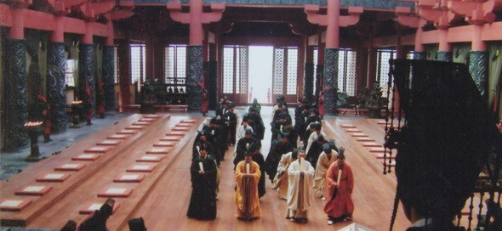
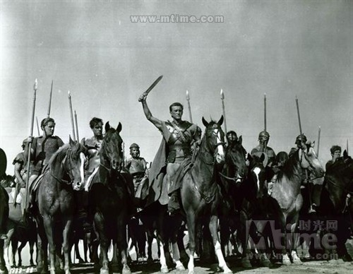
农耕中央集权|游牧部落联盟
游牧文明很难实现真正的中央集权制。罗马帝国崩溃后就没能重建，这与中国的封建中央集权存在2000多年形成鲜明的对比。欧洲大陆一直陷在无休止的混乱中，游牧文明的本质决定了其部落、民族之间要和平相处是不可能的，直到他们形成了政教合一的社会制度，这种混乱局面才有所改变。

Slide 14
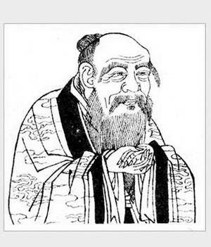
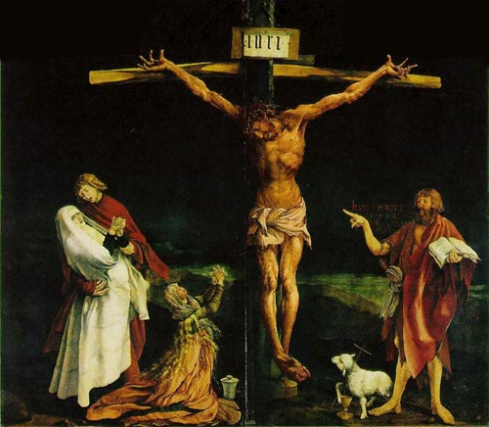
农耕崇拜自然|游牧信奉神明
相较于崇拜神明，农耕民族显然对自然更为崇拜(商崇尚鬼而周敬重人)。因王权天授而服从政府。而宗教在游牧文明中比起在农耕文明中，其地位显然要高，这是一个普遍的现象。
游牧民族的部族与部族之间，国家与国家之间具有极强的不相统属，但对神则满怀敬畏。所以在这种政教合一的社会制度下，国王的俗世地位需要得到宗教的确认，这使得宗教深深地介入俗世生活中。而在世俗的政权中的城邦、团体、个人容易形成民主。

Slide 15


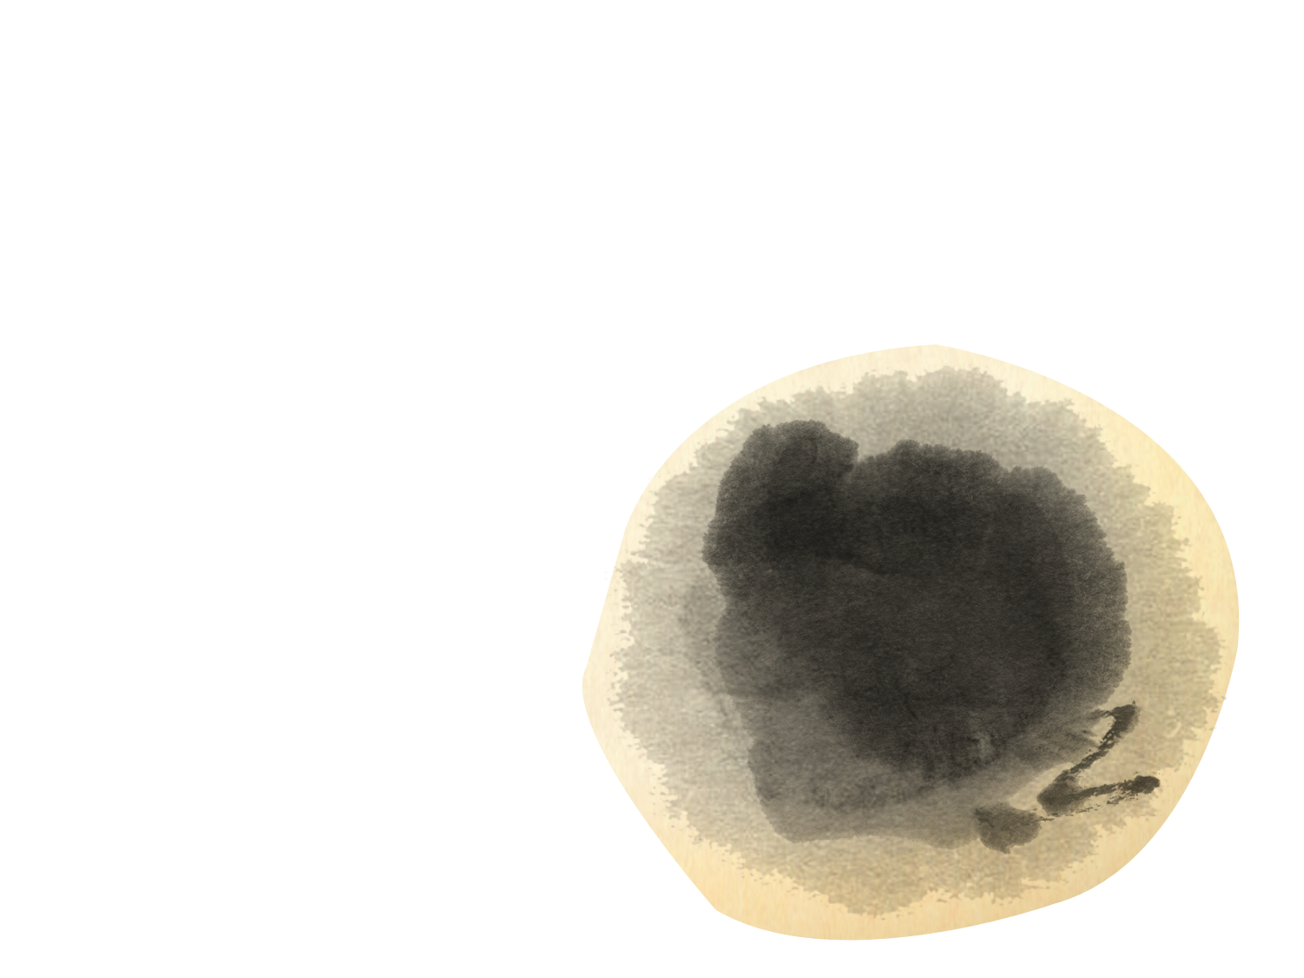







二、东方“道”& 西方“技”
Notes:
配色方案修改：
配色方案在【格式】-->【幻灯片设计】-->【配色方案】-->【编辑配色方案】下调整。

Slide 16

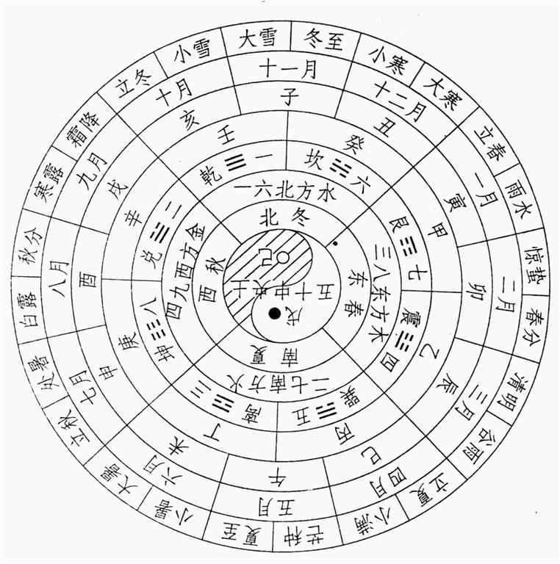
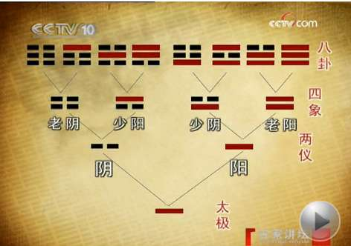
东方尊崇道
早在伏羲时期已经有了阴阳和八卦，阴阳之间的“生”与“化”，阴、阳与少阴、少阳之间的渐变与循环的关系，是东方农耕民族对天地宇宙的最早认识。
中国农历是阴阳合历，即同时根据太阳和月亮的运行制定的。中国在商时已经有四季，西周时增加两分两至，春秋时二十四节气已具雏形，战国时发展成熟，以指导农业生产。

Slide 17


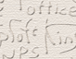
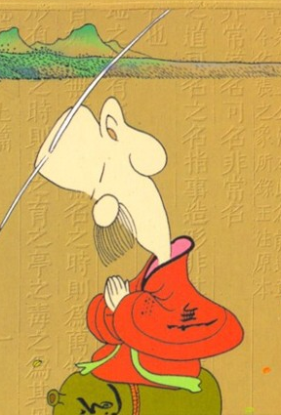
何谓“道”？
“道”是一个十分广泛的概念，中国人把哲学层面的一切规律都概括为“道”。
在技术领域，“道”表现为技术发展和应用的规律，是技术方案的最优解。也就是说“道”是“技”的理想的境界，是对“技”的升华。庖丁之技几近道也。
在东方思想观念中，人类的技术的应用应该符合自然的规律，如果不顾现实情况，对技术进行滥用必然导致严重的后果。但也有反技术倾向。

Slide 18
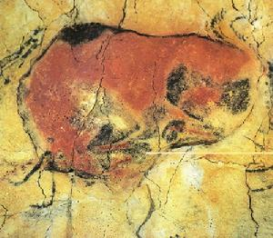
西方尊重“技”
现代西方工业文明起源于早期西亚农牧文明。现代欧洲的主要工业国家的主体民族都是古代日耳曼民族的后裔。 古希腊
古日耳曼民族源于游牧的印欧民族。游牧民族需要根据水草而不断地迁徙，这种生活方式更多面临不确定而需要冒险。
迁徙面临的新环境需要改造以适应,就需要工具,如迁徙时帐篷的拆迁、搬运时车辆、轮轴、轮辐、马蹬、马嚼等技术.
欧洲阿尔塔米拉洞窟的《受伤的野牛》。这些壁画描述了欧洲先民的日常狩猎生活。

Slide 19
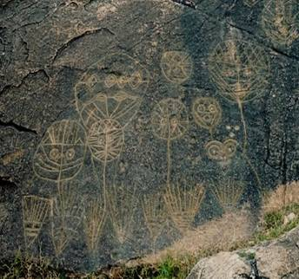
农耕民族的技术观
东方精耕农业由于农业生产需要遵循自然规律，农耕文明强调顺应自然，认为技术的发展也应当顺应自然的规律。
由于农业生产与自然环境密切相关，不能逆天。因此农夫关注天文、星相、水利、物候，相对而言不大重视工具技术。
农耕民族的技术发展都十分注重顺应自然，在操作过程中尽量增加自然因素，且利用可再生的资源，是原始循环经济。
连云港将军崖岩画中有些符号表现了一些农作物的形象。

Slide 20
文化与社会统治
西方在农、牧民族的战争形成世界大帝国后，很快解体。西罗马帝国灭亡后，走向长时间的分裂，十四世纪时多达1000多个诸侯国，统治权从霸权转到神权。十六世纪初仍有500多个小国，现代欧洲还有近40个国家。
东方在西周开始王权天授，东周王权受到挑战。而秦汉时期中国农业大帝国的成熟的社会政治形态终于完成，并经过魏晋南北朝、唐宋元明清，使儒学逐渐变成政治哲学的官学，适应了思想专制的需要，稳定地维持了两千多年。
中国从西学东渐起，不断地引进西方的各种思想和主义，五四运动以后的科学与民主，在中国推行起来似乎并不那么顺畅，梁漱溟先生始终不赞成西方文化过于强调个人主义，事实东方文化在中国人的日常生活中有很大影响。

Slide 21
西方古典文明
融合继承：希腊人不断吸收农耕文明的成果，并对其继承与改造，形成具有自身特色的文明，这一文明崇尚理性，安逸而文雅，且不设防；北方蛮族的多次入侵，文明进一步地融入游牧特征，开始了城防工程与武装力量的加强。
城邦民主：这个文明从核心地段向周边不断地扩散，形成了地中海沿岸的一系列城邦，这些城邦互不相统属，城邦之间平等，为各自的利益协商、结盟；遇到战争时，推选联盟的领袖。联盟松散、时聚时合，争吵不断。
注重理性：追求知识甚于追求信仰(对知识的怀疑能力)；追求终极知识而非仅现实谋生手段(思辨性和穿透力)；对情绪的剥离和超越（妥协、秩序、法制、民主等元素很大部分即来源于此）；对人体和艺术的赞美和迷恋（对个人自由的追求、对生命尊重、对人的尊严）；

Slide 22

东方古典文明
王权天授：在中华核心文明形成的夏商周时代，最初具有“祖宗崇拜”和“神明崇拜”。商尙鬼、尊神，周胜商，提出“王权天授”以表明其统治权的合法性、也使原商朝的子民顺从。神明崇拜与祖宗崇拜逐渐联系起来。 祭祖、拜天
分封：以当时文明发展的程度，天子很难统治如此之大的天下，于是便以血缘亲疏、功劳大小，分封诸侯。普天之下，莫非王土，帅土之滨，莫非大臣。百余年后，诸侯依赖王室渐远，而越来越依赖于封地自身的治理。 霸权
礼仪之邦：冬至祭天、夏至祭地；宗庙之祭（祖先崇拜的宗庙制：天子七、诸侯五、大夫三、士一，庶人无）；祭祀，汉魏以后，以周公为先圣，孔子为先师；唐代尊孔子为先圣，颜回为先师；相见之礼，贵族之间、官员之间、平明之间，依贵贱、高低、长幼施礼、行礼。 礼节

Slide 23
世界观与价值观
世界观：世界观是人们对整个世界，以及人与世界关系的总的看法和根本观点。世界观建立在一个人对自然、人生、社会和精神的科学的、系统的、丰富的认识基础上，它包括自然观、社会观、人生观、价值观、历史观。
在一般人那里，这种观点是生活实践的结果，往往是自发形成的。经过思想家进行自觉地概括和总结，并给予理论上的论证之后，成为哲学。世界观和方法论是一致的，有怎样的世界观就有怎样的方法论；方法论对世界观也有一定影响。
价值观：价值观是指一个人对周围的客观事物（包括人、事、物）的意义、重要性的总评价和总看法。一方面表现为价值取向、价值追求，凝结为一定的价值目标；另一方面又表现为价值尺度和准则，成为人们评判事物有无价值，或价值大小的标准。价值观一旦确立，便具有相对稳定性。

Slide 24
信仰与宗教
信仰是人对人生观、价值观和世界观等的选择和持有，是世界观、价值观和人生观的核心价值体系。它属于一种特殊的社会意识形态和文化现象。信仰与崇拜常联系，但有所不同。
崇拜是对于未知的、可能产生巨大正向价值的自然力量或社会力量，将会产生的敬佩心理，且无条件地服从它的驱使。
信仰是指对圣贤的主张、主义、或对神的信服和尊崇、对鬼怪妖魔或天然气象的恐惧，并把它奉为自己的行为准则。
宗教信仰，是指信奉某种特定宗教的人们，对所信仰的神圣对象（包括特定的教理、教义等），由崇拜认同而产生的坚定不移的信念及全身心的皈依。
这种思想信念和全身心的皈依表现和贯穿于特定的宗教仪式和宗教活动中，并用来指导和规范自己在世俗社会中的行为。

Slide 25
西方古代哲人的思想
古希腊：自然哲学的兴起，创造了人的理性，理性与现实世界的脱离，走向绝对化；
哲学与科学：在古希腊意思相近；哲学与哲学家：智慧与爱智慧的人；
苏格拉底：美德即知识（工具理性与价值理性的统一）
天文与物理：地心说、浮力、杠杆(下)；
数学与逻辑：“数”与“形”以及“形式逻辑（上）”；
中世纪欧洲：神学是“哲学的哲学”，理性服从信仰；
文艺复兴以后：哲学成为“科学的科学”，是科学方法。

Slide 26
西方智慧与理性
古希腊贡献给世界的，有奥林匹亚山上的众神和英雄们的浪漫故事，有希波战争中爱国者奔跑42195米的马拉松精神，还有“更高更快更强”的奥林匹克精神，以及雅典大剧场的戏剧，和宙斯神像的雕塑等人类杰作。
古希腊文化的精髓是理性主义。博大的古希腊理性主义才是这个爱琴海和亚得里亚海的国度给我们的最高贡献。他体现在古希腊文化和艺术具有的丰富多彩、雄大活泼、天真烂漫的特征中，表明了他们热爱智慧的精神
古希腊的理性主义，既在哲学上宣告神学宇宙观的结束，又引领了自然科学的突破；即体现在古希腊人自由奔放、富于想象力、崇尚智慧和力量的民族性格、又体现在古希腊人追求现世生命价值、注重个人地位和个人尊严的文化价值观念上。理性和信仰，西方文明中互相争斗又促进生长的两面。

Slide 27
西方文明的特点
强调竞争、忽视和谐：游牧民族当水草条件不适合他们继续牧业生产时，就会重新寻找新的牧场。因此在生产过程中不大考虑生产活动对自然环境带来的影响，也不太关注生产活动与自然规律之间的关系。
改造自然：在西方文化传统中，更加注重视技术和工具的发展，更倾向于通过使用技术和工具来改造自然。在科学知识为主导的时代，在工业文明发展过程中，往往伴随着对自然资源的掠夺性开采和对环境的肆意破坏。
崇尚力量：在这种环境下产生的文化和文明，是具有一定侵略性和破坏性的。为了获得某些特殊的生活资料，如粮食、茶叶和铁器，乃至其他的财富等，他们会向农耕文明进攻、向邻居开战，也会向自然掠夺。

Slide 28

古代中国与西方区别
中国古代为什么科学不发达？因为宗教不发达，缺乏反宗教的强大势力。
为什么艺术体育不发达？因为没有强烈的享乐主义殖民主义观念。
古希腊的历史，反映出科学与道德之间的不和谐。它的哲学和科学很活跃，但是缺乏像孔子这类的社会学家、农业文化系统的道德和社会行为准则，因此中国农业社会是世界上最稳定最发达的。
孔子学说以社会稳定作为核心价值观念，以家庭情感为核心，在人类历史上建立了世俗的较完整的道德和行为标准体系，这在古希腊和西方文化中是找不到的。

Slide 29
古代中国与西方区别
西方各国推崇古希腊文化，在发展科学的历史过程中，也总伴随着社会道德问题。欧洲美国历史上许多有重要影响的哲学家政治家艺术家都为社会道德问题苦恼，希望从历史遗产发现财富解决这个问题。
他们在古希腊的哲学宝库中很难找到强有力的社会道德和行为准则体系，从而转向研究中国传统遗产，他们发现了儒家文化。在孔子时代，中国人从敬畏自然转向人本主义。

Slide 30
古代中国与西方区别
儒家哲学影响了西方许多著名的思想家政治家和艺术家。
伏尔泰是个全盘华化论者，他赞扬中国的道德、政治、文化、建筑、技术等等一切。“哲学家在那里发现了一个新的道德的与物质的世界”，“中国是世界上最公正、最仁爱的民族”。（见《中国与欧洲》，赖赫淮恩著）
卢梭“回归自然”的思想来自老子，（见《卢梭评传》，罗曼罗兰著），德国的莱布尼茨和沃尔夫、美国的爱莫森，都认真研究过儒家哲学，并十分推崇儒家的道德和行为规范体系。

Slide 31
东方文化：道与儒
《易经》作为群经之首，是中华文明的源头。老子在孔子之前所作的《道德经》，显然已经对《易》有了很深的参悟，道法自然表达了中国人对自然的态度。
老庄哲学的“无为”，并非不作为，是要顺势而为，而不要逆势而为。只有顺从自然的法则而为，才能以“无为”的方式，在改造自然和社会活动中取得和谐的效果。
万物并育而不相害，道并行而不相悖(万物同时生长而不相妨害；日月运行四时更替而不相违背)。是宇宙的自然法则，实现社会和谐，要提倡孔子在《礼记中庸》中提的精神。
孔子的修身、齐家、治国、平天下，把一种大理念具体化，从我做起，从家庭做起，实现儒家的入世。从日常的小事开始，推广到以礼和乐之天下。汉承秦制，外儒内法统治社会

Slide 32
东方文化：佛陀
公元前2500年，印度达罗毗荼人创造的哈拉帕文化已经达到了很高的水平。此时农业已经达到了相当高的水平，手工业除了冶金和制陶外，还有纺棉和织布，城市建筑也达到了很高的成就。但从发掘出土的建筑和泥板上看，没有神的形象。
雅利安人入侵后建立的婆罗门教认为：1.梵是唯一的真实，人的灵魂来自梵，物质世界只是虚幻；2.如果自我造业，要轮转到更低的种姓，甚至牲畜；3.只有遵守教规，死后才能转生为较高种姓，达到梵我归一。
公元前 6 世纪的佛陀学说主张众生平等。佛接受了婆罗门教关于业和轮回的思想，但反对婆罗门教的种姓圣神和杀生献祭，否定婆罗门祭司在解脱轮回中的引导作用。佛曰：“众生皆苦”，把今生的梦想寄希望于来世，是农耕文明特点。

Slide 33

思考：
为什么中国农耕社会稳定持续了两千年？
儒家文化的核心价值观念！

Slide 34
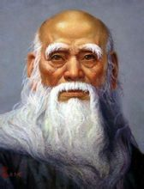
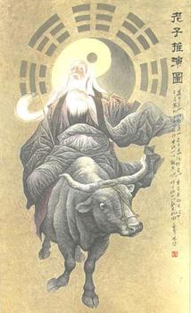
三、我国传统文化及其代表人物
老子（约公元前571年～前471年），字伯阳，谥号聃，又称李耳（古时“老”和“李”同音；“聃”和“耳”同义）苦县历乡曲仁里（今河南省鹿邑市太清宫）人。 曾做过周朝“守藏室之官”（管理藏书的官员），是中国最伟大的哲学家和思想家之一，被道教尊为教祖，世界文化名人。
老子在出函谷关前著有五千言的《老子》一书，又名《道德经》。它与《易经》和《论语》并列为对中国人影响最深远的三部思想巨著。《道德经》分为上、下两册，共81章，前37章为上篇道经，第38章以后为下篇德经，全书的思想结构是：道是德的“体”，德是道的“用”。

Slide 35
三、我国传统文化及其代表人物
老子试图建立一个囊括宇宙万物的理论。
老子认为一切事物都遵循这样的规律（道）。
事物本身的内部不是单一的、静止的，而是相对复杂和变化的。事物本身即是阴阳的统一体。
相互对立的事物会互相转化，即是阴阳转化。
方法（德）来源于事物的规律（道）。
老子的“无为”并不是以“无为”为目的，而是以“有为”为目的。因为根据之前提到的“道”“无为”会转化为“有为”。
这种思想的高明之处在于，虽然主观上不以取得利益为目的，客观上却可以更好地实现利益。

Slide 36
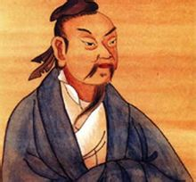
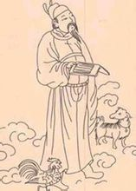
三、我国传统文化及其代表人物
庄子（公元前369－公元前286），姓庄，名周，先秦时期伟大的哲学家、思想家和文学家，宋国蒙（今安徽蒙城，又说河南商丘东北）人，老子思想的继承和发展者，代表作品为《庄子》，主张“天人合一”和“清静无为”。庄子的物质生活虽然贫困，但精神生活却异常丰富：读书、漫游、观察、遐想，追求“至人无己”的自由境界。
刘安（前179－前122），汉高祖刘邦之孙，淮南王。招宾客方术之士数千人，编写《淮南子》，内容涉及政治、哲学、伦理学、史学、文学、经济、物理、化学、天文、地理、农业水利、医学养生等领域，以道家的自然天道观为中心，认为宇宙万物都是由“道”所派生。

Slide 37
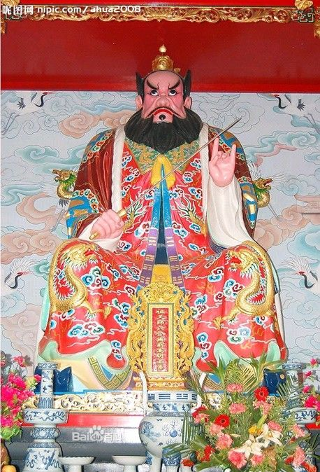
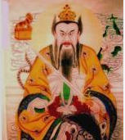
三、我国传统文化及其代表人物
张道陵 (34年～156年)，道教创始人，第一代天师。本名张陵，东汉沛国丰邑(今江苏丰县)人。道书载：为汉留侯张子房八世孙。
因当时社会的种种原因，张道陵无意官场，决计修道拯救百姓。 张道陵在蜀汉之境设24治，为布化行道的机构，先后在青城山、龙虎山、巴蜀地区传道，创立了中国土生土长的宗教——道教。凡入道者交五斗米为信，后人因称其教为“五斗米道”。因张道陵为该教第一代天师，故教徒尊称“祖天师”，又称其教为“天师道”。
张天师尊老子为教祖，奉《老子五千文》为最高经典，并自撰《老子想尔注》发挥老子的道家思想。以“道”为最高信仰，将“道”和老子相提并论。宣扬人君按“道意”治国，则太平；循“道意”治民，民即寿考。

Slide 38
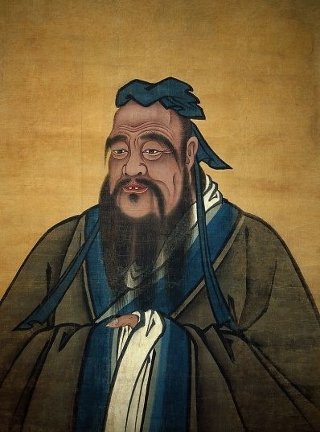
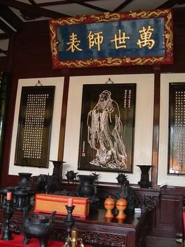
三、我国传统文化及其代表人物
孔子（前551年～前479年），名丘，字仲尼，汉族，东周时期鲁国陬邑（今山东曲阜市南辛镇）人，春秋末期的思想家和教育家、政治家，儒家思想的创始人。孔子集华夏上古文化之大成，在世时已被誉为“天纵之圣”、“天之木铎”，被后世统治者尊为孔圣人、至圣、 至圣先师、万世师表，是“世界十大文化名人”之首。
孔子是当时社会最博学的学者之一 ，他曾修《诗》《书》《礼》 《乐》，序《周易》，著《春秋》。《论语》是儒家学派的经典著作之一，由孔子的弟子及其再传弟子编撰而成。它以语录体和对话文体为主，记录了孔子及其弟子言行，集中体现了孔子的政治主张、伦理思想、道德观念及教育原则等。孔丘弟子多达三千人，其中贤人七十二，有很多皆为东周时期各国高官栋梁。

Slide 39
三、我国传统文化及其代表人物
孔子最早提出人的天赋素质相近，个性差异主要是因为后天教育与社会环境影响（“性相近也，习相远也”）。
他提倡“有教无类”，创办私学，广招学生，打破了奴隶主贵族对学校教育的垄断，把受教育的范围扩大到平民，顺应了当时社会发展的趋势。
主张“学而优则仕”，强调应将道德教育放在首要地位。
孔子的经济思想最主要的是重义轻利、“见利思义”的义利观与“富民”思想。这也是儒家经济思想的主要内容。
孔子所谓“义”，是一种社会道德规范，“利”指人们对物质利益的谋求。在“义”、“利”两者的关系上，把“义”摆在首要地位。他说：“见利思义”。要求人们在物质利益的面前，首先应该考虑怎样符合“义”。他认为“义然后取”。

Slide 40
三、我国传统文化及其代表人物
孔子政治思想核心是“礼”与“仁”。主张“为政以德”，这种治国方略也叫“德治”或“礼治”。这种把德、礼施之于民，实际上已打破了传统的礼不下庶人的信条，打破了贵族和庶民间原有的一条重要界限。
孔子的“仁”说，体现了人道精神；孔子的“礼”说，则体现了礼制精神，即现代意义上的秩序和制度。
人道主义这是人类永恒的主题，对于任何社会，任何时代，任何一个政府都是适用的；
秩序和制度社会则是建立人类文明社会的基本要求。
孔子的这种人道主义和秩序精神是中国古代社会政治思想的精华。
孔子曰：“好学近乎知，力行近乎仁，知耻近乎勇。知斯三者，则知所以修身；知所以修身，则知所以治人；知所以治人，则知所以治天下国家矣”

Slide 41
三、我国传统文化及其代表人物
《春秋》是儒家的经书，记载了从鲁隐公元年（前722年）到鲁哀公十四年（前481年）的历史，也是中国现存最早的一部编年体史书。《春秋》的史料价值很高，但不完备，王安石甚至说《春秋》是“断烂朝报”。
在上古时期，春季和秋季是诸侯朝聘王室的时节。另外，春秋在古代也代表一年四季。而史书记载的都是一年四季中发生的大事，因此“春秋”是史书的统称。而鲁国史书的正式名称就是《春秋》。
传统上认为《春秋》是孔子的作品，也有认为是鲁国史官集体作品。《春秋》原本秦代以后已失传，现流行的版本是由《左氏传》《公羊传》《谷梁传》三传中拼凑的。
事实上，《春秋》作为鲁国的史书，其作用早已超出史书范围。《春秋》用词遣句“字字针砭”成为独特的文风，被称为春秋笔法，为历代文代史家奉为经典。

Slide 42
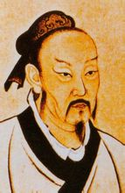
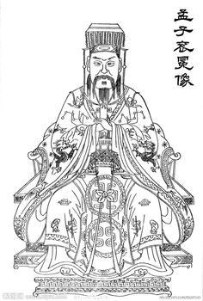
三、我国传统文化及其代表人物
孟子（前372年－前289年），名轲，字子舆，汉族，战国时期邹国人，鲁国庆父后裔。中国古代著名思想家、教育家，战国时期儒家代表人物。孟子及其门人著有《孟子》一书。孟子继承并发扬了孔子的思想，成为仅次于孔子的一代儒家宗师，对后世中国文化的影响全面而巨大，有“亚圣”之称，与孔子合称为“孔孟”。
孟子约十五岁时就拜读于子思（孔子的孙子）门下，勤奋学习，从不间断。学成之后，他提倡仁政，提出“民贵君轻”的民本思想，曾游历于齐、宋、滕、魏、鲁等诸国，企图推行自己的政治主张，前后历时二十多年。当时几个大国都致力于富国强兵，争取通过暴力的手段实现统一，所以孟子的仁政学说在当时被认为是迂腐的大道理，说他空洞的言论没有什么使用的价值。

Slide 43
三、我国传统文化及其代表人物
民为贵，社稷次之，君为轻。
不以规矩，不成方圆。
心之官则思，思则得之，不思则不得也。
惟仁者宜在高位。不仁而在高位，是播其恶于众也。
天子不仁，不保四海；诸侯不仁，不保社稷；卿大夫不仁，不保宗庙；士庶人不仁，不保四体。
君仁，莫不仁；君义，莫不义；君正，莫不正。
鱼，我所欲也，熊掌亦我所欲也；二者不可得兼，舍鱼而取熊掌者也。生亦我所欲也，义亦我所欲也；二者不可得兼，舍生而取义者也。
老吾老，以及人之老；幼吾幼，以及人之幼。
孟子骂张仪：入各国而献不同策，犹如妾之于夫，夫欲白而白，夫欲红而红，夫欲瘦而饿细腰。张仪驳孟子：入各国而献同策，国需白而红，国需瘦而肥，诚如处女娼妓。

Slide 44
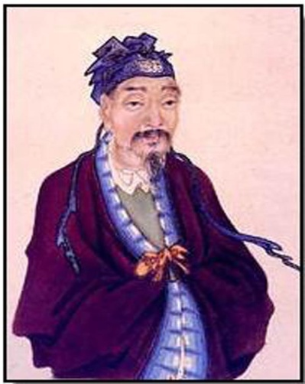
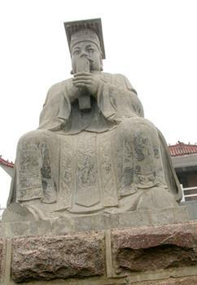
三、我国传统文化及其代表人物
董仲舒（公元前179年~前104年），汉代思想家、哲学家、政治家、教育家。汉族，汉广川郡(今河北景县广川镇大董古庄)人。汉武帝元光元年（前134年）任江都易王刘非国相10年；元朔四年（前125年），任胶西王刘端国相，4年后辞职回家。此后，居家著书，朝廷每有大议，令使者及廷尉就其家而问之，仍受武帝尊重。董仲舒以《公羊春秋》为依据，将周代以来的宗教天道观和阴阳、五行学说结合起来，吸收法家、道家、阴阳家思想，建立了一个新的思想体系，成为汉代的官方统治哲学，对当时社会所提出的一系列哲学、政治、社会、历史问题，给予了较为系统的回答。

Slide 45
三、我国传统文化及其代表人物
公元前134年，汉武帝下诏征求治国方略。董仲舒在著名的《举贤良对策》中系统地提出了“天人感应”、“大一统”学说和“罢黜百家，表彰六经”的主张。
董仲舒认为，“道之大原出于天”，自然、人事都受制于天命，因此反映天命的政治秩序和政治思想都应该是统一的。
董仲舒的儒家思想大大维护了汉武帝的集权统治，为当时社会政治和经济的稳定做出了一时的贡献。
他提出“天人感应，君权神授”几乎影响了整个封建社会，历朝历代都贯彻这一思想，直到辛亥革命结束帝制。
“罢黜百家，独尊儒术”对中国文化的影响尤其深远，儒家思想为代表的文化思想，一直是中国的主流文化，直到新文化运动。
“大一统”思想则到现在还影响着整个中华民族，而且还将一代代长期影响下去，因为它是中华民族团结巩固的纽带。

Slide 46
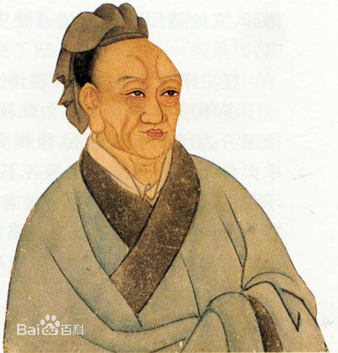
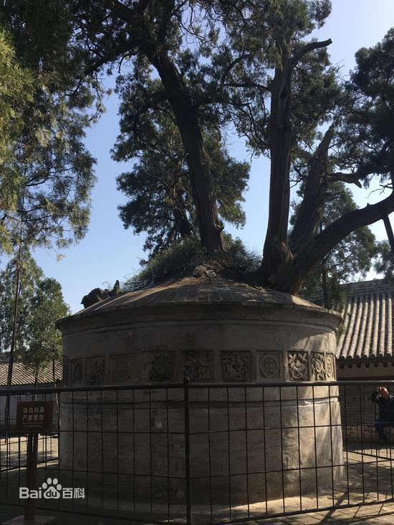
三、我国传统文化及其代表人物
司马迁（前145或前135—前87？），字子长，西汉夏阳（今陕西韩城，一说山西河津）人，中国古代伟大的史学家、文学家，被后人尊为“史圣”。
他最大的贡献是创作了中国第一部纪传体通史《史记》（原名《太史公书》）。
《史记》记载了从上古传说中的黄帝时期，到汉武帝元狩元年，长达3000多年的历史。
司马迁以其“究天人之际，通古今之变，成一家之言”的史识所完成的史学巨著《史记》，是“二十五史”之首，被鲁迅誉为“史家之绝唱，无韵之离骚”。

Slide 47
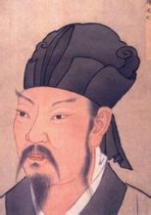
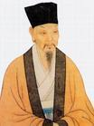
三、我国传统文化及其代表人物
韩愈（768-824）字退之，河内河阳（今河南孟州）人。唐朝文学家、思想家、政治家。唐宋八大家之一。晚年任吏部侍郎，又称韩吏部。谥号文，又称韩文公。他是中唐古文革新运动的主将，他与柳宗元同为“古文运动”倡导者，故与其并称为“韩柳”。
他的文章最受后人推崇，常和杜甫的诗相提并论；他的诗想象奇特，气势宏伟，追求散文化的语言风格，因而有“文章巨公”和“百代文宗”之名，提出了“文以载道”和“文道结合”的主张，反对六朝以来的骈偶之风，提倡先秦，两汉的散文，文学上主张“辞必己出”，“惟陈言之务去”。
论说文《原道》《师说》《谏佛骨表》《进学解》，赠序《送孟东野序》《送董邵南游河北序》，叙述文《<张中丞传>后叙》，墓志铭《柳子厚墓志铭》，祭文《祭十二郎文》及传奇小说《毛颖传》等都是公认的名篇，对后代散文起了很好的推动作用。

Slide 48
三、我国传统文化及其代表人物
韩愈强调“以德礼为先而辅以政刑”。
《原性》是韩愈关于人性论的代表作。不赞成孟子的 “性善”论和荀子的“性恶”论，也不赞成扬雄的“性善恶混”说。而发挥董仲舒的理论，第一次明确提出“性之品有三”:上品性善，生来具有仁、义、礼、智、信五种道德；中品五德有所欠缺，性可善可恶；下品五德都不具备，性恶。同时还认为人有喜、怒、哀、惧、爱、恶、欲七情，情亦有三品:上品七情控制适中；中品七情或多或少,“有所甚，有所亡”；下品则“亡与甚直情而行”。
情与性的品级正相对应。《原性》承认人可以有适当的情欲，反对佛教的灭情见性主张，在当时具有积极的意义。但他认为性“与生俱生”，上、下品都是“不移”，是先验论的观点。

Slide 49
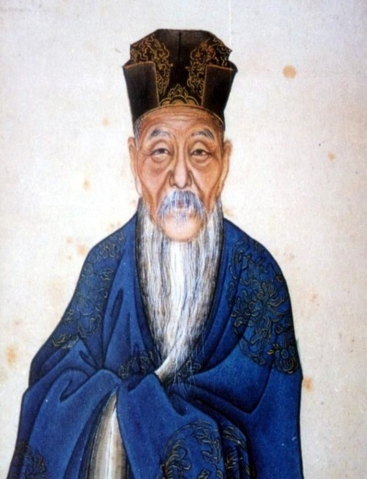
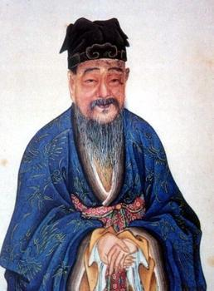
三、我国传统文化及其代表人物
程颢（1032—1085年）、程颐（1033—1107年）北宋时期著名理学家、教育家。
二程兄弟诚心治学，对于圣贤之书无所不读，以《大学》《论语》《孟子》《中庸》为标本，而达于《六经》，故学问精深，创立了“理学”学说。
所谓“理”，包含“仁义礼智信”等道德内容在内，这些“理”是人先天就有的，只是因为环境对人的影响不同，才有了贤恶智愚的区别，所以“天理”与“人欲”是绝对对立的，应“存天理，去人欲”，为“饿死事极小，失节事极大”。
二程的“理学”在当时影响很大，被称之为“秦汉以来，无人能及”。后人将其统编为《二程全书》。
数十年以后，二程“理学”又被朱熹（公元1130—1200年）所继承，并被发展成为我国著名的“程朱理学”，在中国思想意识形态领域占居统治地位达七百多年。

Slide 50
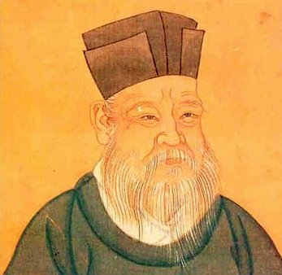
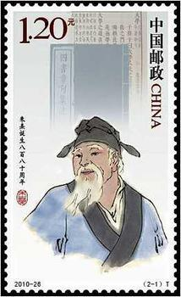
三、我国传统文化及其代表人物
朱熹（1130年～1200） 字元晦。 祖籍江西婺源，出生于福建三明尤溪县。19岁进士及第，曾任荆湖南路安抚使，仕至宝文阁待制。南宋著名的理学家、思想家、哲学家、教育家、诗人、闽学派的代表人物，世称朱子，是孔子、孟子以来最杰出的弘扬儒学的大师。
朱熹是宋朝理学的集大成者，他继承了北宋时期程颢、程颐的理学，认为理是世界的本质，“理在先，气在后”，提出“存天理，灭人欲”，完成了理气一元论的客观唯心主义的体系。
为政期间，申敕令、惩奸吏、治绩显赫。1181年朱熹解职回乡，修建“武夷精舍”，广召门徒，传播理学。为了帮助人们学习儒家经典，于儒家经典中精选出“四书”，并刻印发行。这是教育史上的一件大事。“四书”影响深远，后来成为封建教育的教科书，使儒家思想成为全面控制中国封建社会的思想。

Slide 51
三、我国传统文化及其代表人物
1178年朱熹东山再起，出任“知南康军”，尽管他重新入仕，却未忘自己的学者身份。在庐山唐代李渤隐居旧址，建立“白鹿洞书院”进行讲学，并制定一整套学规。
“父子有亲、君臣有义、夫妇有别、长幼有序、朋友有信”的“五教之目”；
“博学之，审问之，谨思之，明辨之，笃行之”的“为学之序”。
“言忠信，行笃敬，惩忿窒欲，迁善改过”的“修身之要”。
“政权其义不谋其利，明其道不计其功”的“处事之要”。
“己所不欲，勿施于人，行有不得，反求诸己”的”接物之要”。
“白鹿洞书院”后来成为我国著名的四大书院之一，而其“学规”则成为各书院的楷模，对后世产生了巨大影响。

Slide 52
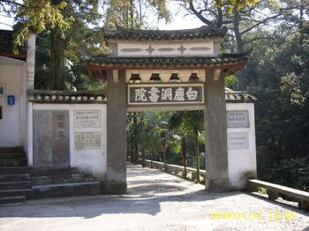
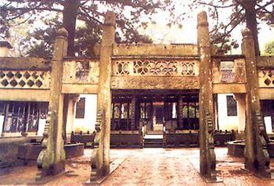
三、我国传统文化及其代表人物

Slide 53
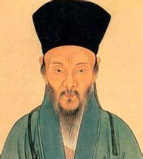
三、我国传统文化及其代表人物
王守仁（1472年～1529年），幼名云，字伯安，号阳明，谥文成，人称王阳明。汉族，浙江承宣布政使司绍兴府余姚县（今浙江省余姚市）人。明代最著名的思想家、教育家、文学家、书法家、哲学家和军事家。王守仁是陆王心学之集大成者，非但精通儒、释、道三教，而且能够统军征战，是中国历史上罕见的全能大儒。
王阳明生于明朝中期，此时政治腐败、社会动荡、学术颓败，他试图力挽狂澜，拯救人心，乃发明“身心之学”，倡良知之教，修万物一体之仁。
其学术思想在中国、日本、朝鲜半岛以及东南亚国家乃至全球都有重要而深远的影响。
王阳明作为心学集大成者和孔子（儒学创始人）、孟子（儒学集大成者）、朱熹（理学集大成者）并称为孔、孟、朱、王。

Slide 54
三、我国传统文化及其代表人物
王阳明认为人的内心中自然包含世界运行的规则（心即理）， “夫万事万物之理不外于吾心”，“圣人之道，吾性自足，向之求理于事物者误也”。创建了“心外无理，心外无物”的心学理论。
提出“无善无恶心之体，有善有恶意之动，知善知恶是良知，为善去恶是格物。”作为讲学的宗旨。
一次王先生外出，不幸与同行的人一起被盗贼绑劫。当盗贼得知他是阳明先生时就问他：“您说人人都有良知，我们这群盗贼也有良知吗？”王先生肯定地回答：“有”。盗贼反问：“怎么能证明呢？”王先生说：“现在照我说的去做，我证明给你们看。”
于是，王先生让他们脱掉外衣、内衣，一层层地脱掉，直到剩下最后一条裤衩的时候，还命令他们脱掉。盗贼喊道：“不行呀，这个不能再脱了！”王先生说：“这知耻就是你们的良知啊。

Slide 55
四、中华传统文化核心价值观
春秋齐国管仲(约前725～前645)把礼义廉耻称为国之四维。
国有四维，一维绝则倾，二维绝则危，三维绝则覆，四维绝则灭。倾可正也，危可安 也，覆可起也，灭不可复错也。(《管子·牧民》)
孔子以仁和礼为核心，提倡“仁者爱人”和“克己复礼”。
“仁”是中国古代一种广义的道德范畴。指人与人之间相互亲爱。
孔子把“仁”作为最高的道德标准和境界，形成了以“仁”为核心的伦理思想，包括孝、悌、忠、恕、礼、知、勇、恭、宽、信、敏、惠等内容。其中孝悌是“仁”的基础，是其思想体系的基本支柱之一。
提倡为“仁”的实现而献身（杀身成仁），对后世产生很大的影响。
孟子概括道德规范为：仁、义、礼、智，概括人伦关系为：
父子有亲，君臣有义，夫妇有别，长幼有序，朋友有信。
仁、义最为重要。仁、义的基础是孝、悌。而孝、悌是处理父子和兄弟血缘关系的基本的道德规范。

Slide 56
四、中华传统文化核心价值观
宋代形成了八德：孝、悌、忠、信、礼、义、廉、耻。
孝 作为一个伦理观念正式提出是在西周，含义有尊祖敬宗和传宗接代。
悌 儒家的伦理范畴，指敬爱兄长，顺从兄长，即“兄友弟恭”。
忠 存心居中，正直不偏。人要做到竭诚尽责就是忠的表现。
信 作为儒家的伦理范畴，意为诚实，讲信用，不虚伪。
礼 在中国古代是社会的典章制度和道德规范。用以维持社会、政治秩序，巩固等级制度，是调整人与人之间各种社会关系和权利义务的规范和准则，对中华民族精神素质的修养起了重要作用。
义 中国古代一种含义极广的道德范畴。本指公正、合理而应当做的。
廉 品行有棱角而方正，清而不贪。
耻 本义作辱解，乃羞愧之称。羞愧乃心有所惭而生。凡人心生惭愧，不觉会面红耳赤，这是人性本善使然。知耻之心是人之天良。

Slide 57
四、中华传统文化核心价值观
作为文化的核心价值要解决社会群体生存的三大问题:
如何对付危难？
如何维持稳定？
如何应对新的人生问题？
中国传统文化对以上三个问题的基本解答：
强调忍耐，通过日常大量活动培养耐心；
强调家庭稳定和知足，满足家庭自给自足即可；
强调依靠自然的创新活动。
中国传统文化价值理念与西方现代价值的主要差异在于对待军事的态度。我国农耕时代不重视军事技术，而西方把军事技术w看作是现代价值的核心。

Slide 58


五、儒家文化教育的几个核心问题
诚实善良是人类社会稳定生存的基础。
家庭稳定是社会稳定的核心。
怎样使社会接受这种文化教育？（让人人感到需要）
怎样使这种教育有效？（重视教什么，谁来教，如何教？）
如何持续这种教育？（重视家庭教育，代代传续）

Slide 59
中国传统家庭文化——家训
家训是中国家庭文化的表现。
家训是中国核心价值的具体化。
家训是中国道德的主要形式。
家训是行为规范的楷模。
家训是共同亲情的基础。
家训是家庭教养的方式。
家训是凝聚力的来源。

Slide 60
传统家教经典
《弟子规》
《小儿语》
《孝经》
《朱子家训》
《颜氏家训》

Slide 61
传统家教经典
《朱子家训》：
君之所贵者，仁也。臣之所贵者，忠也。父之所贵者，慈也。子之所贵者，孝也。兄之所贵者，友也。弟之所贵者，恭也。夫之所贵者，和也。妇之所贵者，柔也。事师长贵乎礼也，交朋友贵乎信也。见老者，敬之；见幼者，爱之。有德者，年虽下于我，我必尊之；不肖者，年虽高于我，我必远之。慎勿谈人之短，切莫矜己之长。仇者以义解之，怨者以直报之，随所遇而安之。人有小过，含容而忍之；人有大过，以理而谕之。勿以善小而不为，勿以恶小而为之。人有恶，则掩之；人有善，则扬之。处世无私仇，治家无私法。勿损人而利己，勿妒贤而嫉能。勿称忿而报横逆，勿非礼而害物命。见不义之财勿取，遇合理之事则从。诗书不可不读，礼义不可不知。子孙不可不教，童仆不可不恤。斯文不可不敬，患难不可不扶。守我之分者，礼也；听我之命者，天也。人能如是，天必相之。此乃日用常行之道，若衣服之于身体，饮食之于口腹，不可一日无也，可不慎哉！

Slide 62

思考与讨论：
东、西方文化和文明各有什么特点？如何相互交流借鉴？
我国传统文化中哪些应该发扬光大的？
为人处世，你认为什么是理所当然的？
如何认识中小学教科书的重要性？
如何看待日本修改教科书、台湾修改教科书？

Slide 63
本讲结束

Slide 64
拓展思考

Slide 65
一、缺乏正确价值观的后果
与社会核心价值背道而驰，缺乏对未来的信念，必然造成精神空虚，思想空虚，感情空虚，行动空虚，或者多变。
没有明确的人生目的。没有人生信仰信念。
追求叛逆。
颠倒是非：把懒惰当作幸福，把责任感当作负担，把道德当作束缚，把叛逆和反道德当作追求美，把寄生虫当作快乐。
空虚感：内心精神空虚，没有任何东西能够维持精神持续稳定。
恐惧感：悲观失望，追求精神刺激，过一天算一天，依靠星座算命。
孤独感：感到失落无助，失去生存希望。
仇恨感：感到一切都不可相信，一切人都是对头敌人。
追求“时尚”。衣服和化妆不能代替价值和精神需要。
拜金主义：金钱为核心价值。
追求强势（厉害），欺负弱者。
只求形式美。不作价值判断、目的判断、利害判断、道德判断。

Slide 66
一、缺乏正确价值观的后果
缺乏人格，追求“偶像崇拜”（大师，名人，权威，星，秀，模，各种形式），试图用偶像填充内心空虚。偶像不能代替人生信仰信念。
缺乏人生目的和信仰的人一般怕死。
寻求感官刺激。吃穿玩乐叛逆等，追求视觉刺激，味觉刺激，触觉刺激，精神刺激，毒品刺激，性刺激。每次刺激阈值都会升高，最终刺激失效，自杀。
盲目“求新求变”。寻求精神刺激，生活方式、目的、感情总在变，缺乏忠诚观念。有人生目的和价值的人具有原则，具有明确的目标，是追求完美，追求尽善尽美。
“科学是21世纪的文化“企图用科学知识代替精神需要。科学是手段工具，不是目的。科学可以满足物质需要，无法满足精神需要，不然，科学家就不会有精神问题。

Slide 67
二、精神需要的核心是人生目的和人生信仰
知识不能代替精神需要，能力不能代替精神需要。
信仰：是最高精神需要；精神重于物质
信念：耐心（忍耐）和期望是人生精神动力
信念：善有善报，人生是苦，刻苦终有结果
偶像崇拜——是缺乏精神支柱的表现
自我中心——是没脱离婴儿期的表现
爱心/善良/亲情/理想高于一切。
爱心善良化解敌意。
金钱、名利、地位、实力是人生虚幻,不是核心价值。
独立最重要/独立通往孤立？
知识改变命运是幻觉。
人生追求快乐是虚幻/快乐是痛苦的表达方式。
人的生存需要物质条件，物质条件是靠劳动创造的。但是更重要的是精神需要，是物质条件不能代替的。

Slide 68
三、传统文化中的质朴理念
百善孝为先。
家国情怀：修身、齐家、治国、平天下！
在家靠父母，在外靠社会。
经济问题无朋友？
应该帮助穷人，弱者？
勤奋是生存的基础。
年轻人吃苦是福。
地位越高，越要能吃亏。
男人有钱易变坏，女人变坏就有钱。
自律、慎独：无监督的权力容易腐败。

Slide 69
四、中国传统文化价值理念体现在《大学》《弟子规》《朱子家训》《颜氏家训》等经典中
竞争造就不善良。荣誉/地位/学历最重要？
家庭很重要，家和万事兴。
谦卑的人是强者。
应该适应环境？应该改变环境？
挫折是财富。
应该孝敬长辈；应该尊重人。
害人之心不可有。
快乐是腐败的借口。
必须群体合作/必须斗争？
人际交往必须沟通/必须妥协？

Slide 70
思考：
人类经历了四种生存方式，是否存在先进/落后？
游牧社会生活：依靠自然循环；
农耕社会生活（田园生活）：依靠自然生产；
西方现代社会：人造环境，高生产效率，导致普遍的社会/心理/环境/生产病态；
后现代：回归自然，或更激烈叛逆。
对美的两种理解：
第一，道德的感性体现，与性无关。美是纯洁高尚的；美是和谐（道德体现）
第二，与性有关。美是叛逆的借口；美是反道德代言；美是享乐的化身；美是华丽口号下的罪恶；美是破坏道德的同义词；美是性解放的毒火；美是缺乏自信的化妆。
什么是人性的本质？
贪图享受，懒惰，自我中心，嫉妒？
不珍惜得到的？
向善/反省自我。
价值决定道德。

Slide 71
再思考：
什么是爱？爱是奉献？爱是利用？爱是征服？爱是填补空虚？爱是强势？
价值决定了是否爱闹/爱哭/爱斗/懒惰/推卸
自省（谦卑）是道德的之源；自由意味着责任感！
贪婪是犯罪之源，懒惰是腐败之源，嫉妒是害人之源，自由是放纵之源。
己所不欲，毋施于人。
自我中心：满足自己—高兴；不满足自己—生气
社会责任感：尽职尽责—高兴
家庭责任感：家庭和睦—高兴
超越自我：获奖—高兴；学会真本事—高兴；分数好—高兴。
缺乏教养：占小便宜—高兴；作弄别人—高兴；欺负别人—高兴

